Slide 1
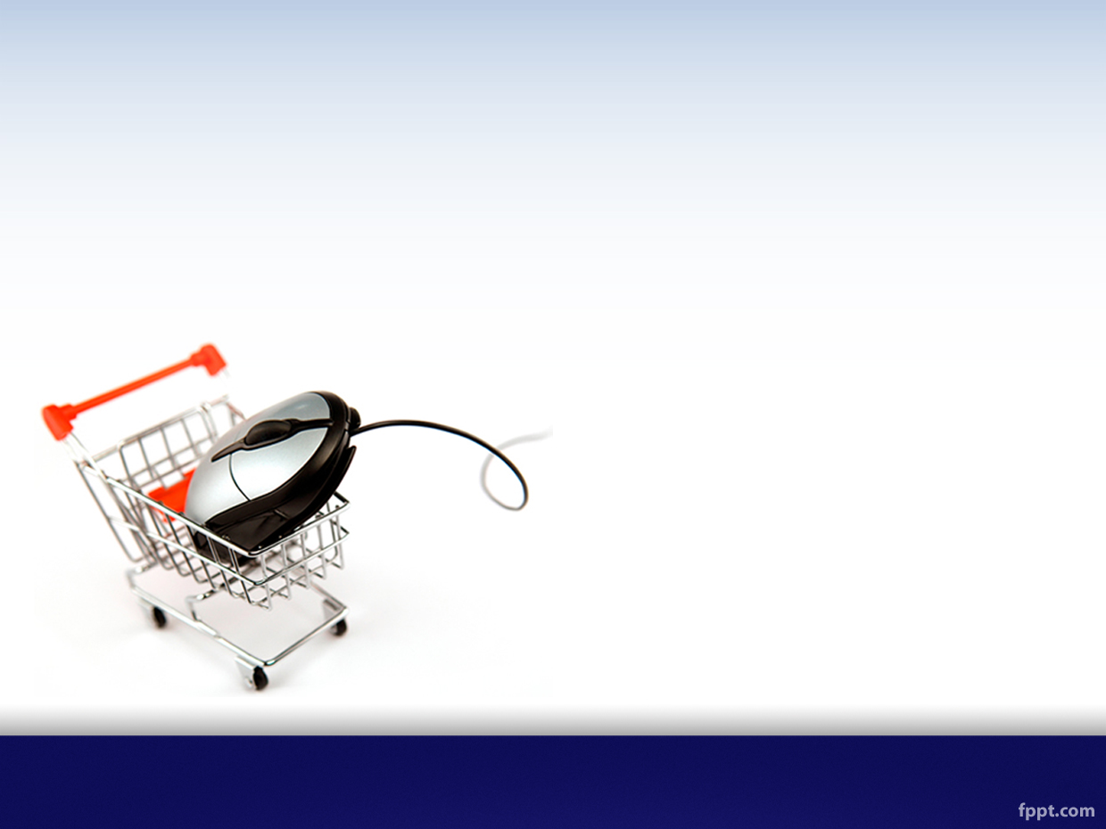
Proyecto CarritoSD Supermercado DIA
Autores:
Juan Sevillano Hernández.
David Moreno Del Valle.
Jesús Íñiguez García.
Miguel Ángel Fernández Montilla.

Slide 2
Índice
Introducción
Herramientas Usadas.
Explicación del Desarrollo de la Aplicación.
Históricos de Cambios.
Planificación y Reparto de Tareas.
Demostración.
Preguntas.

Slide 3
Introducción
Hemos creado una aplicación desarrollada en Python con el fin de facilitar las compras de forma online en la página web del Supermercado DIA. Estos productos que hemos buscado representan a los productos de primera necesidad a la hora de realizar un buen carrito de compra.

Slide 4

Herramientas Usadas
XPATH a partir de Firebug.

Slide 5

Herramientas Usadas
Selenium para obtener las url de las búsquedas.

Slide 6

Herramientas Usadas
PhatomJS para no abrir un navegador con Selenium.

Slide 7

Herramientas Usadas
Requests para obtener el HTML de la URL.

Slide 8

Herramientas Usadas
LXML para transformar a String un HTML.

Slide 9
Explicación del Desarrollo de la Aplicación.
La aplicación establecerá una conexión a la pagina web del Supermercado DIA.
El cliente elige el tipo de carrito de compra que quiere realizar, según quiera productos para celiacos, diabéticos o productos normales.
El cliente introduce el precio máximo del Carrito de Compra que vamos a generar.
La aplicación generará el Carrito de Compra en función de las opciones elegidas anteriormente.
La aplicación mostrará la Descripción del producto añadido al Carrito de Compra.
La aplicación mostrará el Precio del producto añadido al Carrito de Compra.
La aplicación repite los puntos 5 y 6 mientras que el Total del Carrito de Compra sea inferior al valor introducido en el punto 3.
La aplicación mostrará el Total del Carrito de Compra.

Slide 10
Histórico de Cambios.
La idea inicial consistía en una aplicación para rastrear varios Supermercados y compare productos, mostrando que Supermercado vende el producto más barato y cual es su precio. Debido a que la mayoría de los Supermercados tienen las páginas web con un Protocolo seguro de transferencia de hipertexto (HTTPS), nos dimos cuenta que no podíamos realizar búsquedas de productos, ante esto nos decidimos a realizar la aplicación que solamente trabaje con el Supermercado DIA ya que dicha página web no emplea el Protocolo seguro de transferencia de hipertexto (HTTPS).
Una vez realizado este cambio, hemos decidido cambiar el tipo de búsqueda de productos, ya que al principio íbamos a buscar y comparar productos para ver en que supermercado eran más baratos, y ahora ya que solo utilizamos un Supermercado realizamos búsquedas de Carritos con productos para celíacos, para diabéticos y productos normales.

Slide 11
Planificación y Reparto de Tareas.
Idea Inicial:
David Moreno Del Valle.
Jesús Íñiguez García.
Miguel Ángel Fernández Montilla.
Desarrollo de la Aplicación:
Juan Sevillano Hernández.
Jesús Íñiguez García.
Redacción de la Documentación:
Juan Sevillano Hernández.
David Moreno Del Valle.
Jesús Íñiguez García.
Miguel Ángel Fernández Montilla.

Slide 12

Demostración

Slide 13

Preguntas

